Slide 1
TK1100 Digital Teknologi 3’dje forelesning
Datamaskin- arkitektur

Slide 2
Læringsmål dekket så langt (1)
definere begrepene digital og analog
definere begrepene system og komponent og benytte disse i analyse
definere datamaskin («computer»).
definere og eksemplifisere begrepet abstraksjon i datateknisk forstand
definere : Hz, bit, nibble, byte, word
benytte prefixene: Ki, Mi, Gi, Ti både i desimal (k,M,G,T) og binær forstand

Slide 3
Læringsmål (2)
forklare hvordan tall, tekst, lyd og bilder kan representeres binært og hvilke muligheter og begrensninger dette gir i forhold til analoge metoder.
redegjøre for prinsippene bak et posisjonstallsystem og konvertere mellom desimale, binære og hexadesimale heltall
redegjøre for konsekvensene av at i datamaskiner så operer man alltid med en begrenset, forhåndsgitt presisjon («ord-størrelse»)
forstå prinsippet bak toerkomplement representasjon av heltall og konvertere mellom positive og negative heltall med en forhåndsgitt presisjon
beskrive virkemåten til IEEE 754 standarden for koding av flyttall, og når denne er ønskelig/nødvendig å bruke
beskrive oppbyggingen av ulike kode-tabeller for alfanumeriske tegn: US-ASCII, ISO 8859-1, UNICODE (UTF-8 og UTF-16) og benytte disse til å feilsøke vanlige tegnsett-problemer
kunne forklare prinsippet bak Huffman-koding/komprimering og utføre enkel ordbok-komprimering
forklare og vise forskjellen på grafikk-formater basert på raster- og vektor-grafikk.
benytte en hexeditor til å inspisere og endre innholdet i filer i ulike formater

Slide 4
I dag: Datamaskinarkitektur
Boolsk algebra
NOT, AND, OR, XOR
Sekvensielle og kombinatoriske kretser.
InstruksjonSettArkitektur (ISA)
Hvilke instruksjoner?
Størrelse på ord (antall bit)
Adresseringsmoduser
Registre
Dataformater
Hva CPU er egnet til å gjøre.
Organisering (mikroarkitektur på CPU)
Veiene data flyttes (bussarkitektur)
Hvordan data lagres, f.eks. Cache
…
Systemdesign (Neste gang!)
Chipset (buss- og minne-kontrollere)
Minneorganisering
Virtuelt minne?
DMA
Hva og hvordan det er koplet sammen

Slide 5
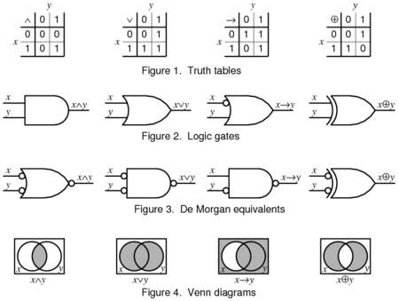
algebra
Men FØRST
Boolsk

Slide 6
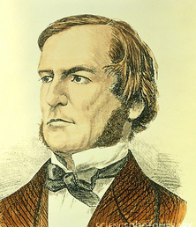
Bit og George Boole
All logikk i digital elektronikk er basert på bit
Bruker transistorer som byggeklosser
Kan være 0 eller 1; høy eller lav spenning
Logikken som brukes heter Boolsk Algebra
George Boole (1815-1864)
0 1 1 0 0 1 0 1 1 1 1 0
NB! Disse 12 bit’ene er normalt kun et utsnitt av et 32/64 bit ord

Slide 7
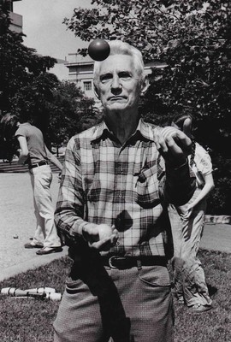
Boolsk algebra
Består av 3 (4) grunnoperasjoner (porter, gates)
IKKE (NOT)
OG (AND)
ELLER (OR)
(EKSKLUSIV ELLER (XOR))
”Gjenoppdaget” i 1939 av Claude Elwood Shannon
Data-elektronikk foretrekker oftest «negativ» logikk
NAND, NOR, XNOR

Slide 8

NOT
10010110
X
F
0
1
0
01101001
1
NOT
Sannhetstabell
X F
0 1
1 0

Slide 9
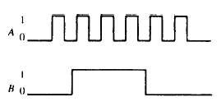
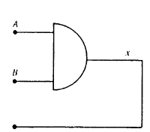
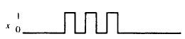
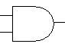
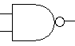
AND og NAND
10010101
1
X
F
10000100
X
F
Y
0
Y
0
10101100
AND NAND
X Y F X Y F
0 0 0 0 0 1
0 1 0 0 1 1
1 0 0 1 0 1
1 1 1 1 1 0

Slide 10
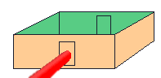
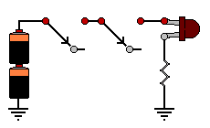
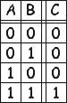
Eksempel: AND

Slide 11


OR og NOR
10111001
X
X
F
10111111
F
Y
Y
10001110
OR NOR
X Y F X Y F
0 0 0 0 0 1
0 1 1 0 1 0
1 0 1 1 0 0
1 1 1 1 1 0

Slide 12
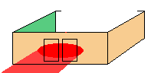
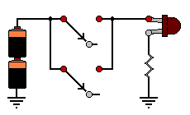
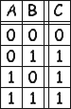
Eksempel: OR

Slide 13


XOR og XNOR
10110010
X
F
01111100
X
F
Y
Y
11001110
XOR XNOR
X Y F X Y F
0 0 0 0 0 1
0 1 1 0 1 0
1 0 1 1 0 0
1 1 0 1 1 1

Slide 14
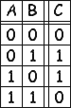
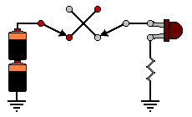
Eksempel: XOR

Slide 15
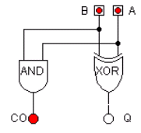
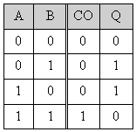
Praktisk eksempel: Half adder
Adderer to bit, A og B
Får svaret i Q og menten i CO
Q = A XOR B
CO = A AND B

Slide 16
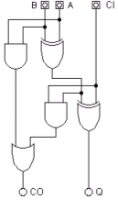
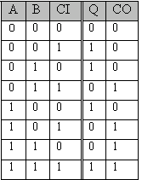
Praktisk eksempel: Full adder
half adder
half adder
or
Legger sammen to bit, A og B, og eventuell mente inn på CI
Får svaret i Q med menten ut i CO

Slide 17
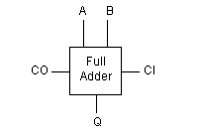
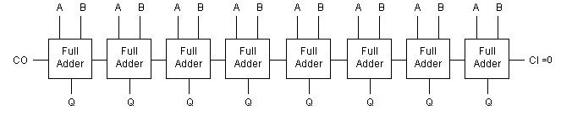
Praktisk eksempel: 8 bits full adder
Legger sammen 1 bits tall
’svart boks’
Full adder
8 bits full adder
8 fulle addere koplet sammen: Legger sammen 8 bits tall (kalles en barreladder, og er litt «treig»…)

Slide 18
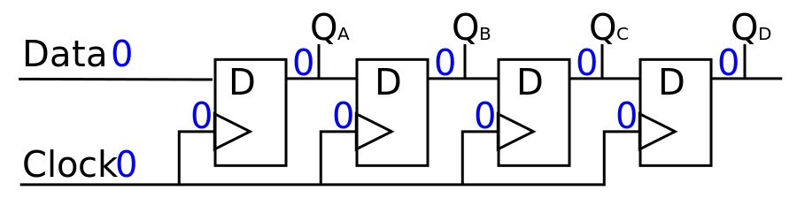
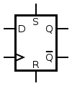
Sekvensiell vs Kombinatorisk
Så langt har vi kun sett på det som kalles kombinatorisk logikk
Output bestemmes utelukkende av Input (og tid)
Sekvensiell logikk har også «hukommelse»
Output bestemmes av Input og lagrede bits.
Brukes bl.a. til å bygge register (minne-celler)

Slide 19
Boolean som datatype
I mange sammenhenger er det ikke samsvar mellom verdiene 0 og 1 og boolske datatyper.
Benyttes ofte til utsagnslogikk, der er vi interessert i «true» og «false», ikke 1/0
Utsagnet 4==4 har sannhetsverdi true
Utsagnet 3==5 har sannhetsverdi false
Hvordan «true» og «false» faktisk kodes binært er språk-/kompilator-avhengig
I Java (og andre C-språk) så har man ulike logiske operatorer avhengig om det er sannhetsverdi eller bit-kombinering man vil utføre
& er bitwise, && er logisk
Dermed blir 3&4 = 0 (0011 & 0100 = 0000),
mens 3&&4 gir «true», «syntax error», eller 4…
«Dette kommer det mer av i både PG1100 og DB1100» har sannhetsverdi true

Slide 20
Programmering
VIKTIG
Bitwise AND skrives &
Bitwise OR skrives |
Bitwise XOR skrives ^
Bitwise NOT skrives ~
Logisk NOT skrives !
Logisk AND skrives &&
Logisk OR skrives ||

Slide 21
Datamaskin arkitektur

Slide 22
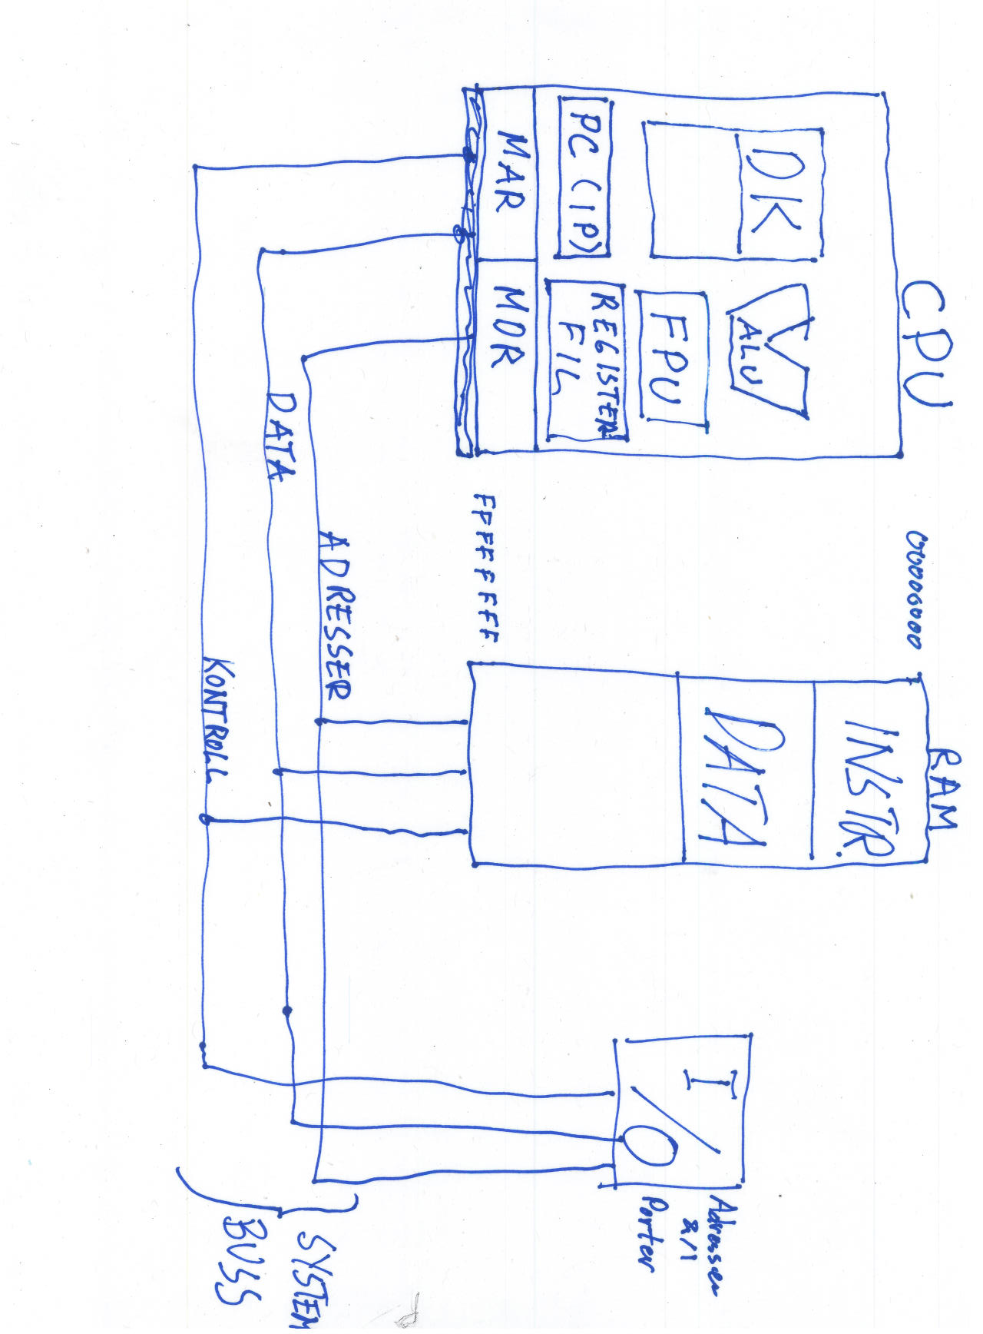
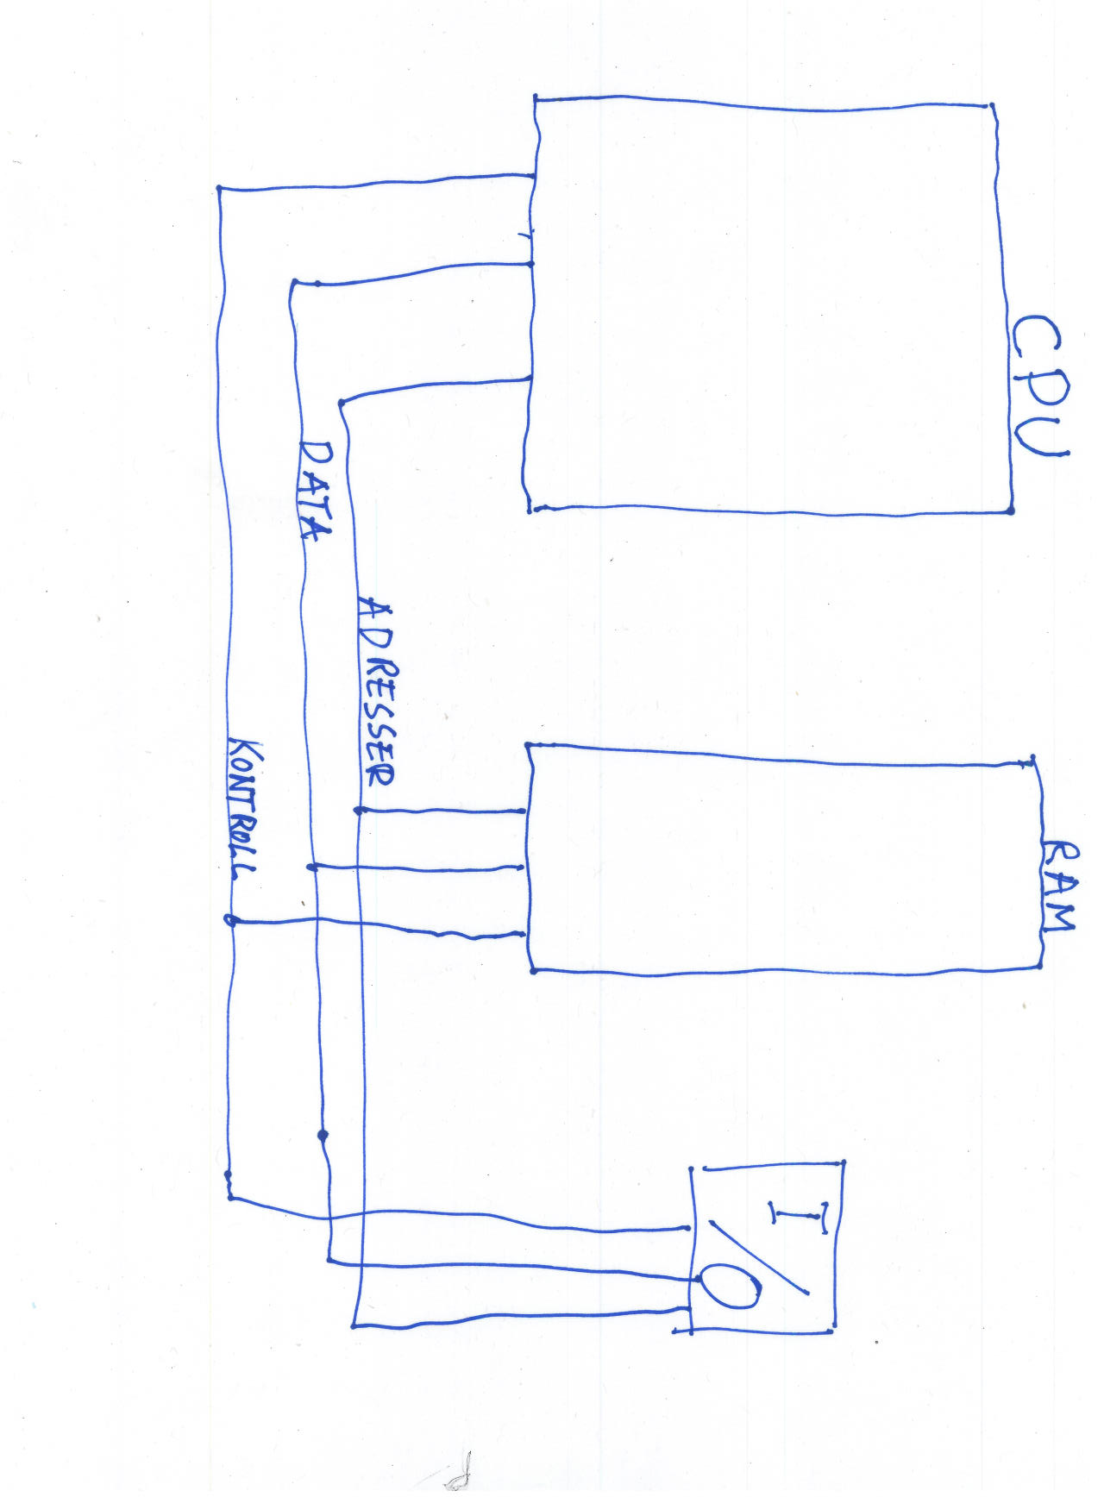
Von Neumann modellen: opened

Slide 23
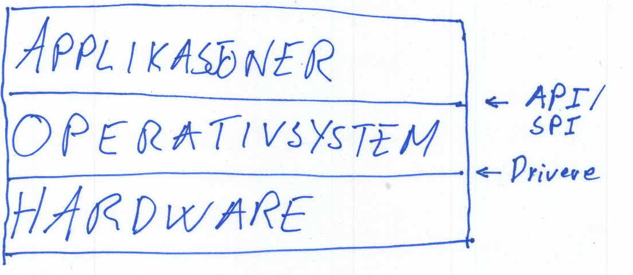
Software vs Hardware
Hardware
CPU, RAM, I/O-kontrollere
Periferibusser
Tilleggskort
Harddisk…
Operativsystem
Administrer tilgang til CPU, Minne, Utstyr og filer
Gjør det enklere å bruke hardware
Abstraksjonslag
Applikasjoner
Shell + filbehandler
Brukerprogrammer
Kompilatorer

Slide 24
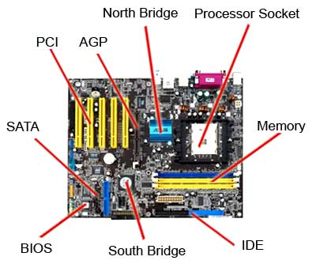
Hovedkort ca 2004 (?)

Slide 25
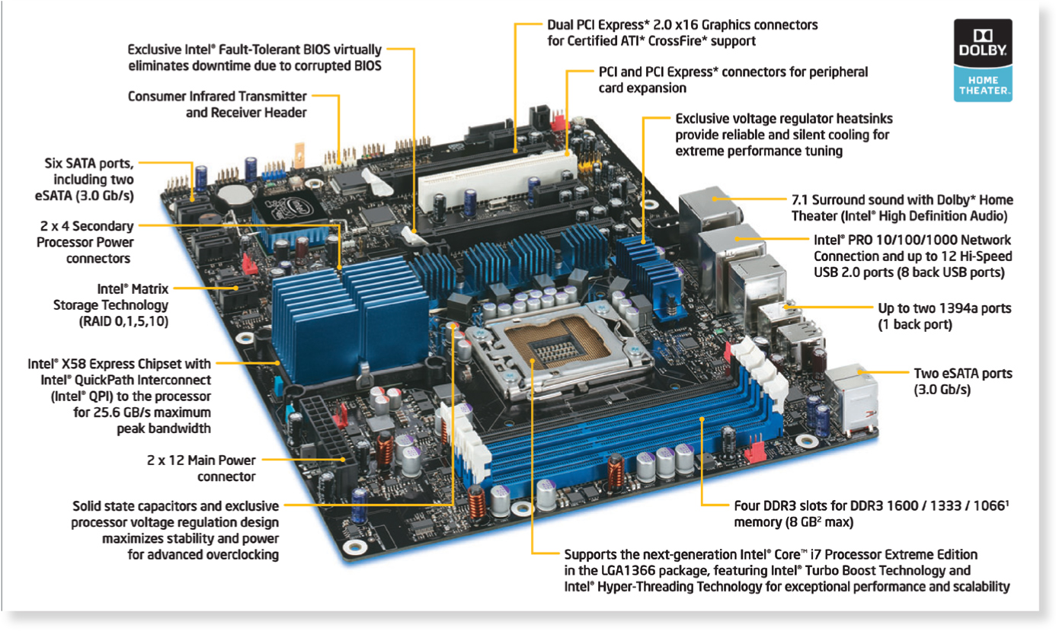
Hovedkort 2012

Slide 26
Central Processing Unit
Bruksområder
Arbeidshastighet (klokkefrekvens)
Instruksjonsett (ISA)
Registere
Arithmetic Logical Unit og Float Point Unit
Teknikker for å få opp ytelse: pipelining og parallellisering

Slide 27
Klassifikasjon
Bruksområde
Embedded <-> Desktop <-> Tungregning
Klokkefrekvens
Instruksjonsett (ISA)
RISC vs CISC
Registerfilstørrelse
Antall funksjonelle enheter ALU og FPU
Superskalaritet og parallellitet
Socket-type
Energibruk og kjølingsbehov

Slide 28
Produsenter
Intel og AMD
Konstruerer og produserer CPUer, chipset m.m.
Fokus: Desktop, server, mobil, embedded
Complex Instruction Set Computing
MIPS og ARM
Konstruerer og lisenserer CPU-kjerner mm til ulike produsenter
Fokus: Embedded, mobil
Reduced Instruction Set Computing

Slide 29

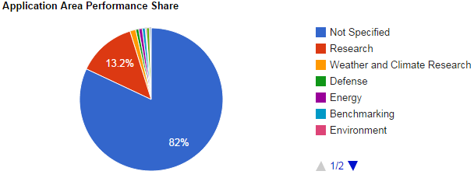
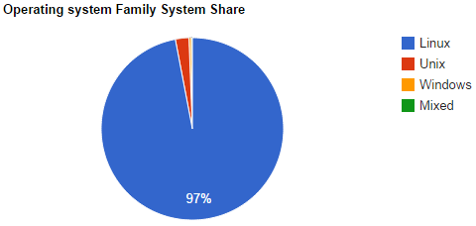
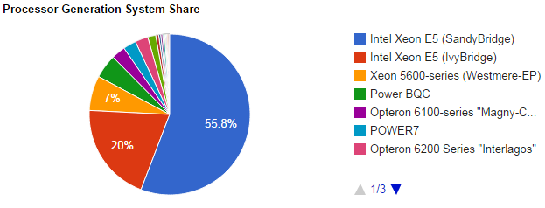
Tungregning
Tianhe-2
3.120.000 kjerner
33.863 Tflop/s
17.808 kW
1.024.000 GB RAM
Kylin Linux
Pr juni 2014 var det ulike Intel Xeon-modeller, som kjører Linux i Clustere dominerer
Verdens største og kjappeste: KINA
Kilde: http://top500.org/

Slide 30

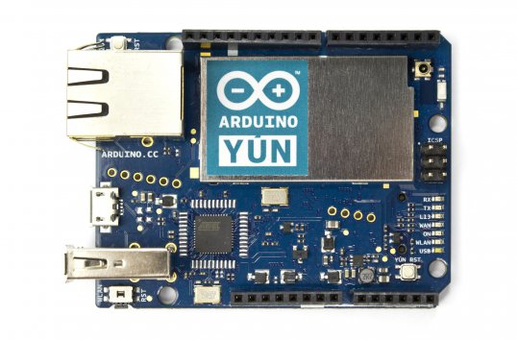
Embedded systems
Laget for bestemte formål
Styres av en mikroprosessor/-kontroller
Programvaren er ferdiglaget, ofte ett enkelt program, og ligger gjerne i firmware
Kan ofte konfigureres
Trenger (ofte) ikke OS
Eksempler
Vaskemaskiner, hjemmeroutere, klokkeradioer, gitarstemmere, bankkort (smartcard), SIM-kort, …
Par-tre siste årene har Arduino og Raspbury Pi åpnet for mye enklere hjemmeutvikling av ymse embedded systemer

Slide 31
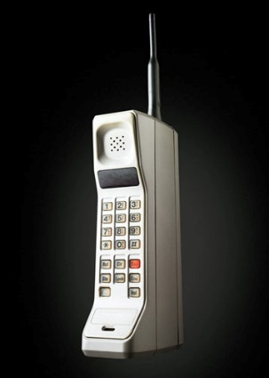
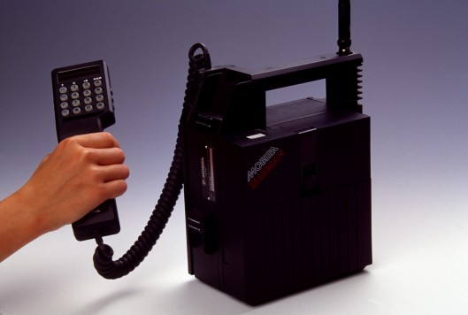

Mobiltelefoner
Tradisjonelt benytter mobiltelefoner enkle og «billige» CPUer
ARM eller MIPS ISA og kjerne
Mobilprodusentene produserer så selv tilpassende versjoner
Intel har ambisjoner i markedet.
«Smart-telefoner» ligner (kanskje) mest på en fullverdig PC med eget GSM-kort (med eget «operativsystem»)…

Slide 32
Desktop ≈ x86
x86
x86 er generisk betegnelse på CPUer med samme instruksjonsett som Intel har utviklet
Apple startet med Motorola 68000 RISC CPU, fortsatte med IBM/Freescale PowerPC CPUer
Gikk over til x86 i 2005
Intel og AMD
Videreutvikler fremdeles x86 serien

Slide 33
x86 instruksjonsett (CISC)
Data flytting
Flytte data mellom registre og til/fra RAM
mov, push, pop, …
Kontrolloverføring:
Utføre betingelsessetninger (if, while) og metodekall
je, jg, jmp, call, ret
Aritmetikk/Logisk:
Utføre operasjoner på data i registre
cmp, add, sub, inc, mul, imul, not, and, or, xor
Input/Output: in, out
Skrive/lese til porter (og minneadresser)
Debug og Interrupt håndtering:
int, sti, hlt, nop
Flyttall har egne instruksjoner
SIMD vektor og matriseinstruksjoner
MMX, 3D Now!, SSE 1-4
Egne instruksjoner for å endre prosessortilstand (system)

Slide 34
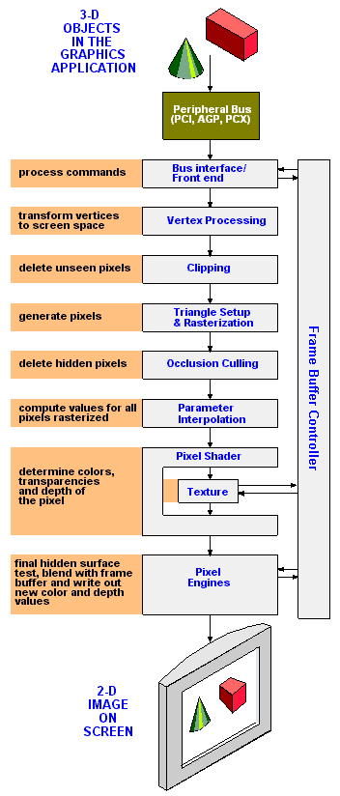
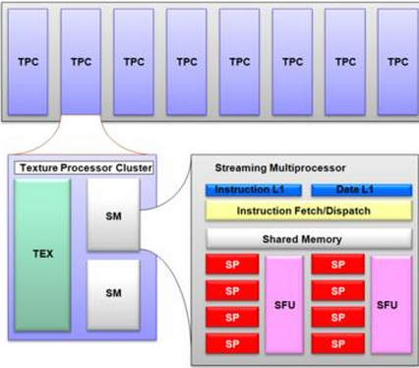
Graphics Processing Unit
Enten integrert på hovedkort, eller sitter på grafikkort
Massivt parallell
(nå) ~100vis av parallelle regneenheter
Regner på matriser (tabeller) av flyttall
Transformerer matematiske modeller til skjermbilder (pixler i framebuffer)

Slide 35
LA OSS DESIGNE EN ENKEL DATAMASKIN!
ENKEL!!! (Forstå prinsippene)
Primitiv
Vi lager ikke elektronikken
Maskinen kan likevel gjøre noen ting
Nærmere beskrivelse finner dere i Kompendium 1

Slide 36
Hva var arkitektur?
Hvordan bygger vi opp de instruksjonene som computeren skal utføre (eksekvere)
Hvilke typer instruksjoner skal vi ha?
Hvordan skal adressering foregå
Når vi har bestemt instruksjonssett (Instruction Set Architecture) kan vi designe en CPU
I praksis blir dette en vekselvirkning mellom maskin-design og ISA-design
Vi har ett transistor-budsjett

Slide 37
Register
Alle bits på CPU må legges i et register
Et register er adresserbart minne (SRAM) som ligge inne på CPU
I Assembly-språk har typisk registrene egne «navn» og roller
Registrene som brukes til å manipulere variabler og verdier omtales som arbeidsregistre
F.eks. i X86-64
RIP er registeret som inneholder adressen til hvor i minnet neste instruksjon skal hentes fra
RAX er registeret som oftest brukes til å lagre resultater i (akkumulator)
RCX brukes oftest til nedtelling (tenk for-løkke)
+ mange flere (minnebehandling, kjøring,…)

Slide 38
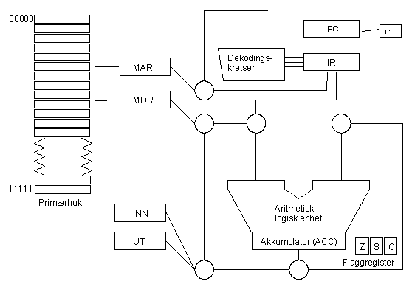
PrimRisc v. 0.1 layout
Program Counter Register
Akkumulator-basert
Kun ett arbeids-register
8 bit adressering
Bruker bare 5
Load/store
Alt går via RAM
Enkelt
Kan «egentlig» bare addere
Minne Adresse Register
Instruction Register
Minne Data Register

Slide 39
Register-«filen»
PC (Programteller).
Dette registeret vil til enhver tid inneholde adressen til den lokasjon i primærlageret som neste instruksjon skal hentes fra.
IR (Instruksjonsregister).
Dette registeret oppbevarer instruksjoner etter at de har blitt hentet fra primærlageret og før de sendes over i dekoderkretsene.
MAR (adresseregister).
Når vi ønsker å lese noe fra, eller legge noe inn i primærlageret må vi først plassere adressen i MAR.
MDR (dataregister).
Når vi gjør en leseoperasjon fra primærlageret, plasseres resultatet her. Skal vi skrive til primærlageret, må vi først plassere det vi skal skrive i MDR
ACC (Accumulator).
Dette registret brukes først og fremst i forbindelse med regneoperasjoner. Det er også mulig å lese innholdet av en minneadresse inn i akkumulatoren med instruksjonen LOAD, og lagre innholdet av akkumulatoren med instruksjon STORE.
FLAGG-registeret
Trenger vi i forhold til å kunne gjøre betingede hopp (if, while og lignende)
Z-flagget (Zero-flag) blir satt til 1 hvis resultatet av en regneoperasjon blir null.
S-flagget (Sign-flag) blir satt til 1 hvis resultatet av en regneoperasjon blir negativt.
O-flagget (Overflow-flag) blir satt til 1 hvis resultatet av en regneoperasjon blir for stort (overflyt) for å få plass i ACC-registeret

Slide 40
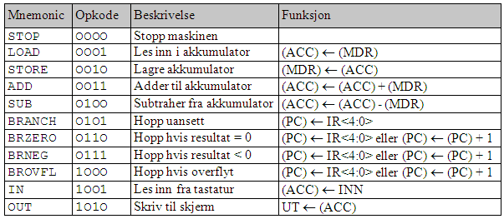
Instruksjoner
Alle instruksjoner er 16 bit (2 byte)
1 byte til opkode
Bruker bare 4 bit (i denne versjonen)
1 byte i instruksjonen til adresser
Bruker bare 5 bit ( i denne versjonen)

Slide 41
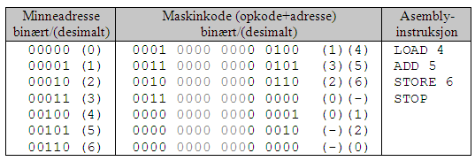
Eksempel på et program i minnet
/* Last inn i akkumulatoren data fra adresse 4, adder med data fra adresse 5, lagre på adressen som ligger på adresse 6,
Avslutt kjøringen */
Kan bruke en simulator av denne arkitekturen (buggy) på dagens øving (Se http://youtu.be/igthwn_qGVI)

Slide 42
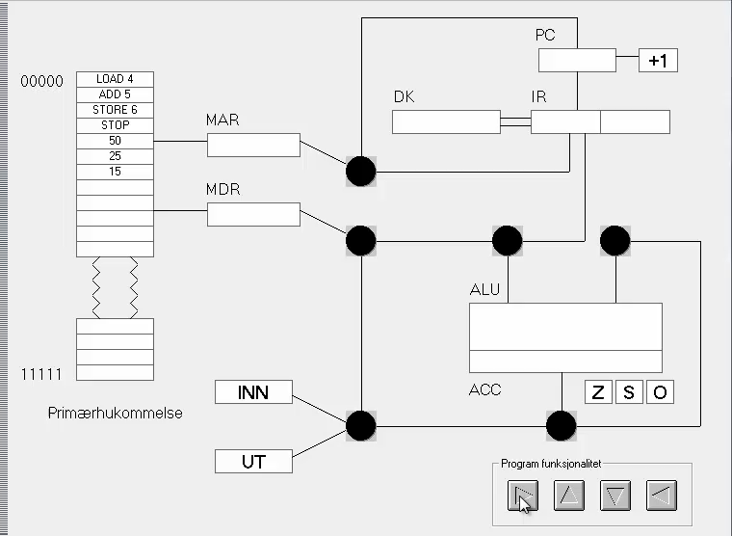
Test

Slide 43
Analyse/Kritikk av PrimRISC 1
Grei til å demonstrere en Fetch-Execute syklus og hvordan instruksjoner kan være bygd opp
Mangler Pipelining
Fattig instruksjonssett
8 mot x86-64 sine ~1000
Støtter ikke Systemprogrammering (OS), multitasking eller virtuelt minne
«Ganske klein, men dog så enkel»

Slide 44
Kritikk 2
Har støtte for betingede hopp
Kan implementere if, for, while o.l.
Mangler (skikkelig) HW-støtte for metoder!!!
I Intel/AMD løses dette med egne registre (SS og SP) og instruksjoner (call) som støtter bruk av et eget minneområde som stack.
Har ikke støtte for interupt!
Mer om dette de to neste gangene..

Slide 45
Teknikker og begreper

Slide 46
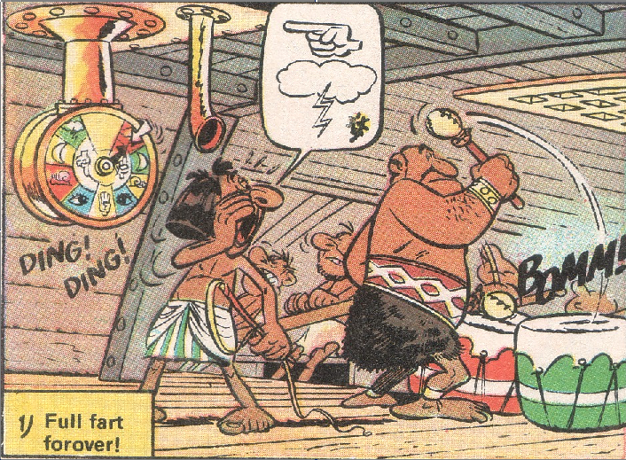
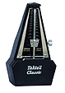
System-klokken (Hz)
GHz
System-klokken holder takten, viser ikke tiden!

Slide 47
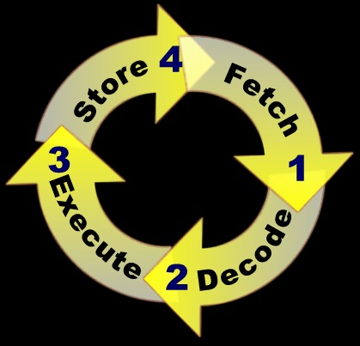
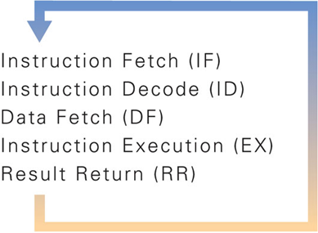
Fetch-Execute-syklusen
Fetch: hente instruksjon fra minne og inn i register
Decode: Tolke instruksjonen og sette opp kretsene som utfører den
Execute: Utføre instruksjonen på data/registre (endre tilstand)
Store: Lagre resultat (tilbake i minnet)

Slide 48
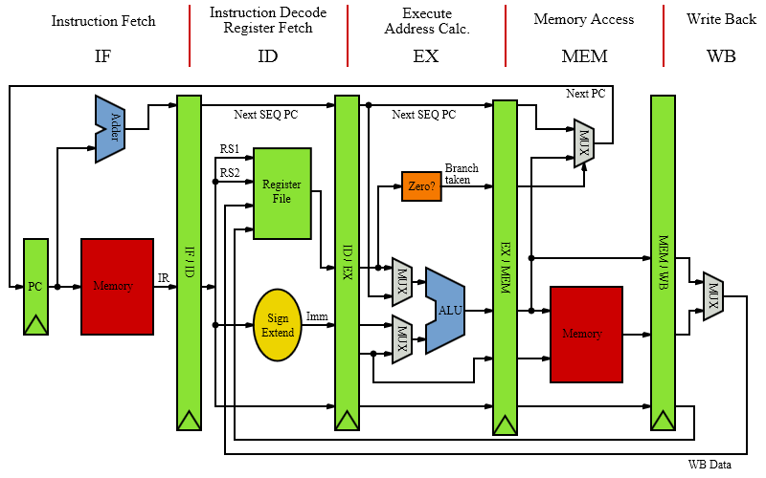
Ex: MIPS
INSTR 1
INSTR 1
INSTR 2
INSTR 3
INSTR 4
INSTR 5

Slide 49
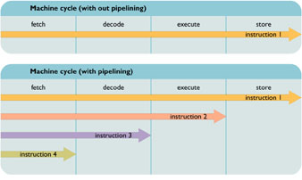
Pipelining
Siden det er forskjellige enheter på CPU som henter, dekoder, utfører og lagrer kan disse kjøres i parallell («samlebånd»)
Kan starte å hente en ny instruksjon så fort denne er overlatt til dekoding
I moderne Intel/AMD CPUer det «dype og lange» pipelines..
15-25 trinn ->

Slide 50
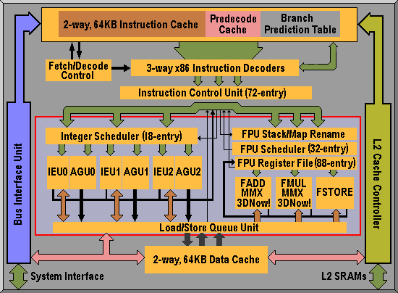
Superskalaritet
Superskalaritet er en form for parallellisering der vi har flere (parallelle) ALU og FPU tilgjengelig på CPU
Kan da utføre (enda) flere instruksjoner samtidig!
AMD Athlon hadde tre ALUer og en SIMD flyttallenhet

Slide 51
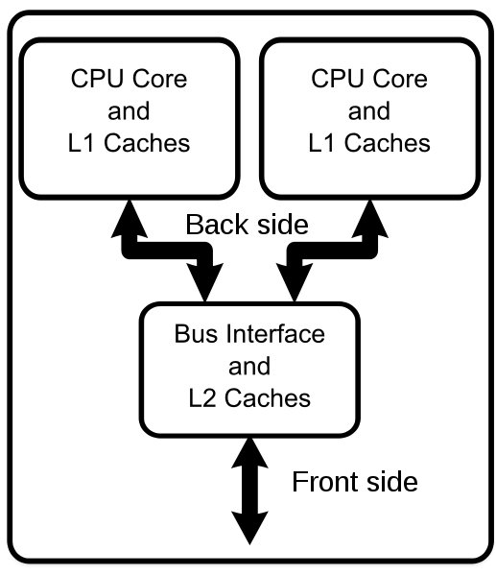
Flere «kjerner»
CPU inneholder flere fullverdige «under-CPUer», som kan kjøre programvare parallellt.
For at dette skal være vits i må man ha programmer som kan parallelliseres og ikke må kjøres rent sekvensielt!

Slide 52
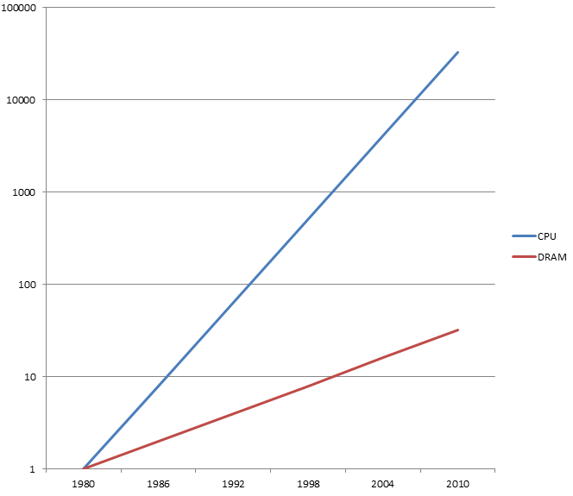
CPU vs DRAM
CPU ytelse/hastighet ha doblet seg annet hvert år
DRAM ytelse/hastighet hvert sjette år!
Det fullstendige programmet ligger i RAM
Det er bare enkeltinstruksjoner og enkeltdata som er på CPU
->PROBLEM!!!
Utfordringen er å holde pipelinen full
Ytelse
År

Slide 53

Minne-hierarkiet
Å gjøre noe i et register tar typisk en klokkepuls
Å lese/skrive RAM typisk 150-300

Slide 54
Cache
Lokalitetsprinsippet
Ca 5 % av koden kjøres ca 95% av tiden
Instruksjoner som skal utføres er lagret i den rekkefølgen de skal utføres
Cacheing benytter seg av dette ved at vi mellomlagrer sist innleste instruksjoner i cache-minne
Mye løkker medfører lett tilgjengelighet…
+ Pageing
Vi leser typisk ikke inn enkeltinstruksjoner til Cache, men minneblokker på 4 KiB

Slide 55
Cache
I prinsippet
CPU
Overfør til CPU
Ikke i intern-cache
Spør i cache
Spør i minne
Cache kontroller
Cache
Minne
Overfør til cache

Slide 56

Pentium (IA32) layout (forenklet)
Branch Prediction
«Gjetter» hvilke instruksjoner som skal kjøres etterpå og henter dem inn på CPU
Cacheing
Instruksjoner i egen cache (skal aldri tilbake til RAM!)
Data i egen cache

Slide 57

Sandy Bridge
Flere «kjerner» -> parallellkjøring av program(-tråder)
Flyttet Northbridge (og GPU) «on die»

Slide 58
Litt mer om isa: Java Bytekode (32 bit)
For spesielt interesserte

Slide 59

JVM ISA: Format

Slide 60





JVM: 226 instruksjoner

Slide 61

Eksempel: JVM (Java RunTime Enviroment)

Slide 62


Eksempel: Kode og klasse

Slide 63

Klassefilen (1)

Slide 64

Klassefilen (2)

Slide 65

Byte-koden

Slide 66
Java bytecode vs x86 instruksjoner
Java bytecode kan kalles et RISC-type instruksjonssett
x86 (Intel, så vel som AMD) er CISC
De to neste foilene viser:
De eldste instruksjonene som fremdeles er med (256 av dem, det fins mange, mange flere flere)
Eksempel på en IA-32 instruksjon

Slide 67

X86 – Grunnleggende Opkode-rom

Slide 68





MOV (386->) – mod-reg-r/m
d og w i opkoden definerer lengde og retning på operasjonen

Slide 69

386 registre (IA32) - brukerprogram

Slide 70

X86-64 registre
Svært mange ulike registre
på hver kjerne!
Ekstrem kompleksitet
Hvordan forholder vi oss til kompleksiteten?
Abstraherer!

Slide 71
Abstraksjon
Abstraksjon
et begrep eller en ide som ikke er forbundet med noen konkret instans
å fjerne det unødvendige i en gitt sammenheng
å fokusere på de trekkene som er felles
Å «gjemme» kompleksitet
Eksempel:
I et Java-program så kan du gjemme et komplisert program inne i en metode…
etter det trenger du bare å forholde deg til metoden
Høynivå-språk abstraherer bort all den maskinnære kompleksiteten
System.out.print("Hallo World!") involverer i realiteten noen tusen instruksjoner siden er et metode-kall fra java.exe til operativsystemets skrive-til-skjerm-rutiner.

Slide 72
Forskjeller på x86 16, 32 og 64 bit?
16 bit arkitektur
16 bits register-størrelse (word)
20 bits adressering (max 1 MiB «RAM»)
Segmentert adressering (CS:IP f.eks.)
16 bits ord (typisk 16 bit int f.eks.)
Ikke noe skille mellom kjøring av kjerne-kode i OS og vanlige programmer
32 bit (386->Pentium)
32 bits register (ord-størrelse)
32 bits adressering (4 GiB Virtuelt minn)
Flatt og støtte for virtuelt minne
32 bits ord
Flyttall-støtte «on die»
Skille mellom kernel- og user-kjøring
64 bit (nå)
64 bits registre og flere arbeidsregistre
Typisk 48 bits adressering (16 EiB virtuelt minne)
Ofte multi-kjerne
Enda flere instruksjoner…

Slide 73
Avslutning

Slide 74
Poeng
CISC
COMPLEX Instruction Set Computer
Mange forskjellige instruksjoner
Instruksjoner har ulik lengde i bit/byte
RISC
REDUCED Instruction Set Computer
Bare de instruksjonene som (erfaringsmessig) brukes mye.
Gir enklere elektronikk og dermed raskere utførelse.
Jf byte-kode på JVM
Moderne Intel/AMD CPUer
”begge deler”
CISC eksternt
RISC mikroinstruksjoner på selve prosesoren

Slide 75
Flere poeng
Prosessoren kjører instruksjonene i den rekkefølgen de ligger i minnet («sekvensielt»).
På ulike datatyper benyttes helt forskjellige instruksjoner
7 + 5: mov AX,7 add AX,5 resulterer i at det ligger 12 i AX-registeret
7.0 + 5.0: FLD «minneadressen der 7.0 ligger» FLD 0012AC45 FADD ST, ST(1) FSTP «adressen svaret skal legges»
‘Hei’ + ‘Hå!’ mengdevis av instruksjoner som flytter begge strengene inn i felles minneområde og legge til slutt-markøren (typisk ASCII 0x00).

Slide 76
Flere poeng
Hva er en variabel?
På instruksjonsnivå: adressen til et sted minnet (eller et register)
Hvorfor har variabler «scope»
Å kalle en metode medfører at man begynner å kjøre instruksjoner et helt annet sted i minnet
Når man hopper tilbake til der metoden ble kalt forsvinner alt annet enn det som metoden returner (typisk en adresse til en verdi…)

Slide 77
Hva skal vi kunne?
Boolsk algebra
NOT, AND, OR, XOR
Hva en instruksjon er.
hvordan bygd opp
hvilke typer
Hva et register er.
hvilke typer registre som finnes på CPU
Forskjellen på å adresse- og svar-register
Von Neumann modellen (igjen)
mindre «black box»
Forskjellen på CISC og RISC

Slide 78
Hva skal vi kunne?
Litt om x86 og alternativer
Rollen til taktgiver
Fetch-Execute-syklusen
Pipelining og superskalaritet
Ulike anvendelser av og typer CPUer/mikrokontrollere

